Slide 1

Deep Q-Learning

Slide 2
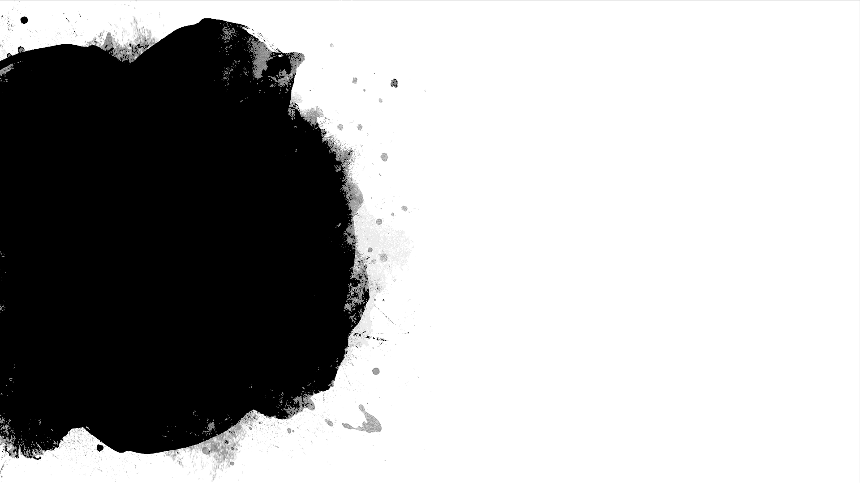
Q-Learning
Dựa trên Q Table
Tại mỗi trạng thái chọn Action với Q_value lớn nhất
Điều chỉnh lại Q_value sau mỗi action.

Slide 4
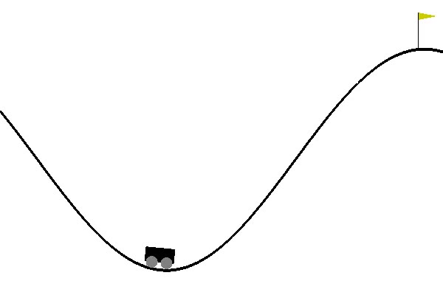

Slide 5
Deep-Q Learning
Thay Q_table bằng mạng NN
Update Q_Table thay bằng train NN để tối ưu hoá lại các weights.

Slide 6
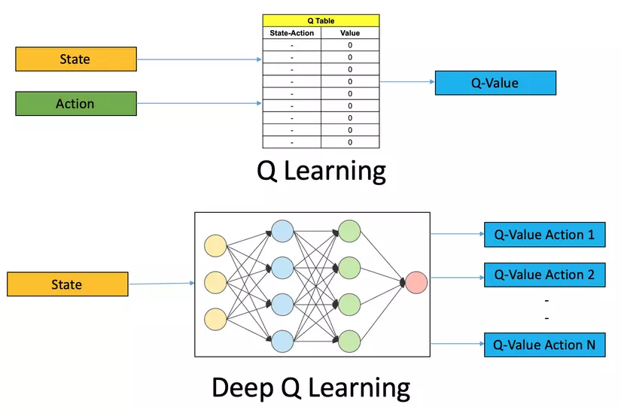

Slide 7
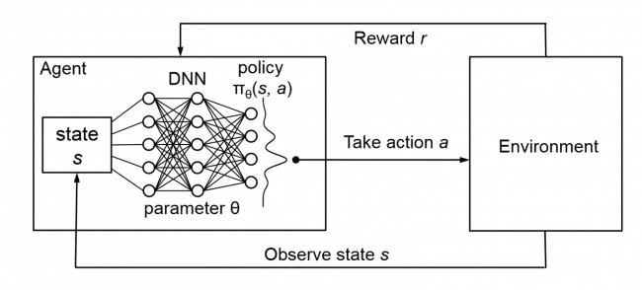

Slide 8
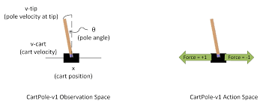
Hands on

Slide 9
Steps
Deep Q Learning with no Replay
Deep Q Learning with Replay

Slide 10
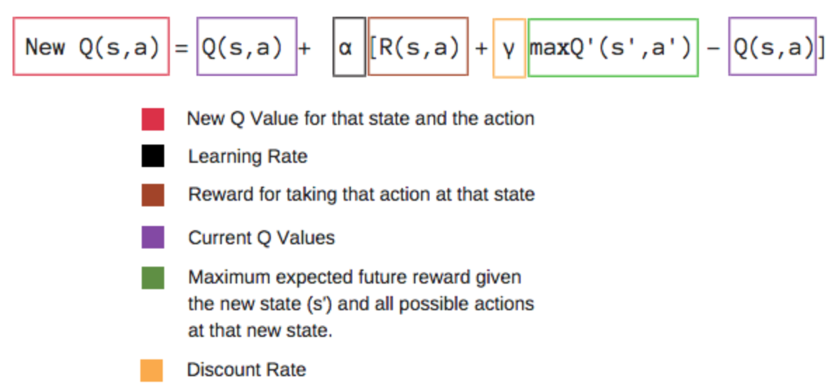
Steps
Double Deep Q Learning
The last part of the equation takes the estimate of the maximum value. This procedure results in systematic overestimation, which introduces a maximization bias. Since Q-learning involves learning estimates from estimates, such overestimation is especially worrying.

Slide 11
Steps
Double Deep Q Learning update rate

